Slide 1
第6课：VChart 数据类型与数据定义
可视化图表的核心基础
讲师：小林

Slide 2
课程引言
  核心说明：
  在可视化图表中，数据是基础，了解 VChart 支持的数据类型和数据配置方法，对于创建高效、准确 的图表至关重要。
  学习目标：
  1. 掌握 VChart 支持的三种核心数据类型
  2. 理解数据对象的完整配置结构
  3. 学会使用 transforms 进行数据处理
  4. 能独立完成数据准备与图表适配

Slide 3
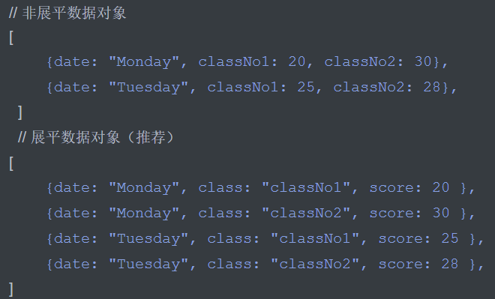
VChart 支持的数据类型（1/3）
  1、展平的数据对象（最常用）
    概念：每条数据记录对应一个图形元素，实现数据与图形的一对一映射
  代码对比：
优势：
可视化表达更直观、灵活，支持多维度数
据编码

Slide 4
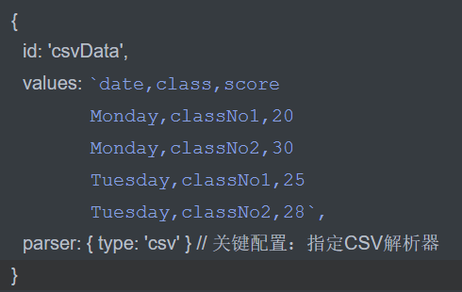
VChart 支持的数据类型（2/3）
  2、CSV 数据对象
  特点：支持 CSV 格式字符串数据，通过 parser 配置自动解析代码对比：
适用场景：
已有 CSV 格式数据源，无需手动转换 JSON

Slide 5
VChart 支持的数据类型（3/3）
  3、树形结构的数据对象
适用图表：旭日图、矩形树图、组织架构图等层级类图表
核心价值：完美呈现层级关系，适用于组织架构、文件系统、知识图谱 等场景

Slide 6
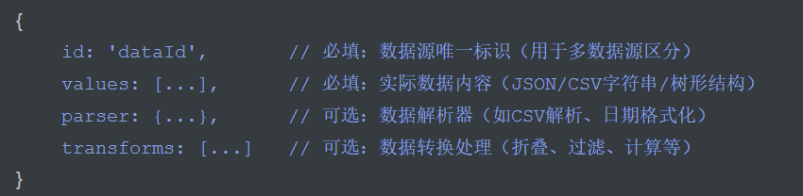
数据配置详解（1/4）
  4、数据对象的基本结构
  完整配置示例：
关键说明：
id和values是最基本的必填项
parser 仅在非 JSON 数据时需要
transforms 是高级数据处理核心

Slide 7
数据配置详解（2/4）
  5、transforms 数据处理工具（核心功能）
定义：图表渲染前对数据进行转换的内置工具
常用场景：数据展平、过滤、排序、计算新字段

Slide 8
数据配置详解（3/4）
  6、基于原始数据生成新数据
  核心配置项：
  fromDataIndex：原始数据在 data 数组中的索引
  fromDataId：原始数据的 id（优先级高于 fromDataIndex）
规则：配置后 values失效，新数据源自依赖的原始数据

Slide 9
实践案例：数据展平 + 分组柱状图
  需求：将非展平数据转换为分组柱状图
  效果：4 条展平数据对应 4 个柱子，自动分组展示

Slide 10
重点总结
  核心知识点：
  三种数据类型：展平数据（推荐）、CSV 数据、树形数据
  展平数据优势：数据与图形一对一映射，灵活适配多图表类型
  transforms 能力：支持 fold（展平）、filter（过滤）等数据转换
  数据复用：通过 fromDataId/fromDataIndex 基于原始数据生成新数据
  关键原则：
  正确准备和处理数据是创建高质量图表的前提

Slide 11

案例仓库和资料
  配套实践案例仓库：
  码云： https://gitee.com/menglin1997/vchart.git
  Github: https://github.com/menglin1997/vchartCourse.git
  官方资料：
  官网：https://www.visactor.com/vchart
  GitHub：https://github.com/VisActor/VChart
  微信公众号：VisActor
  微信公众号：VisActor

Slide 12
感谢观看，我们下节课再见！

